Slide 1
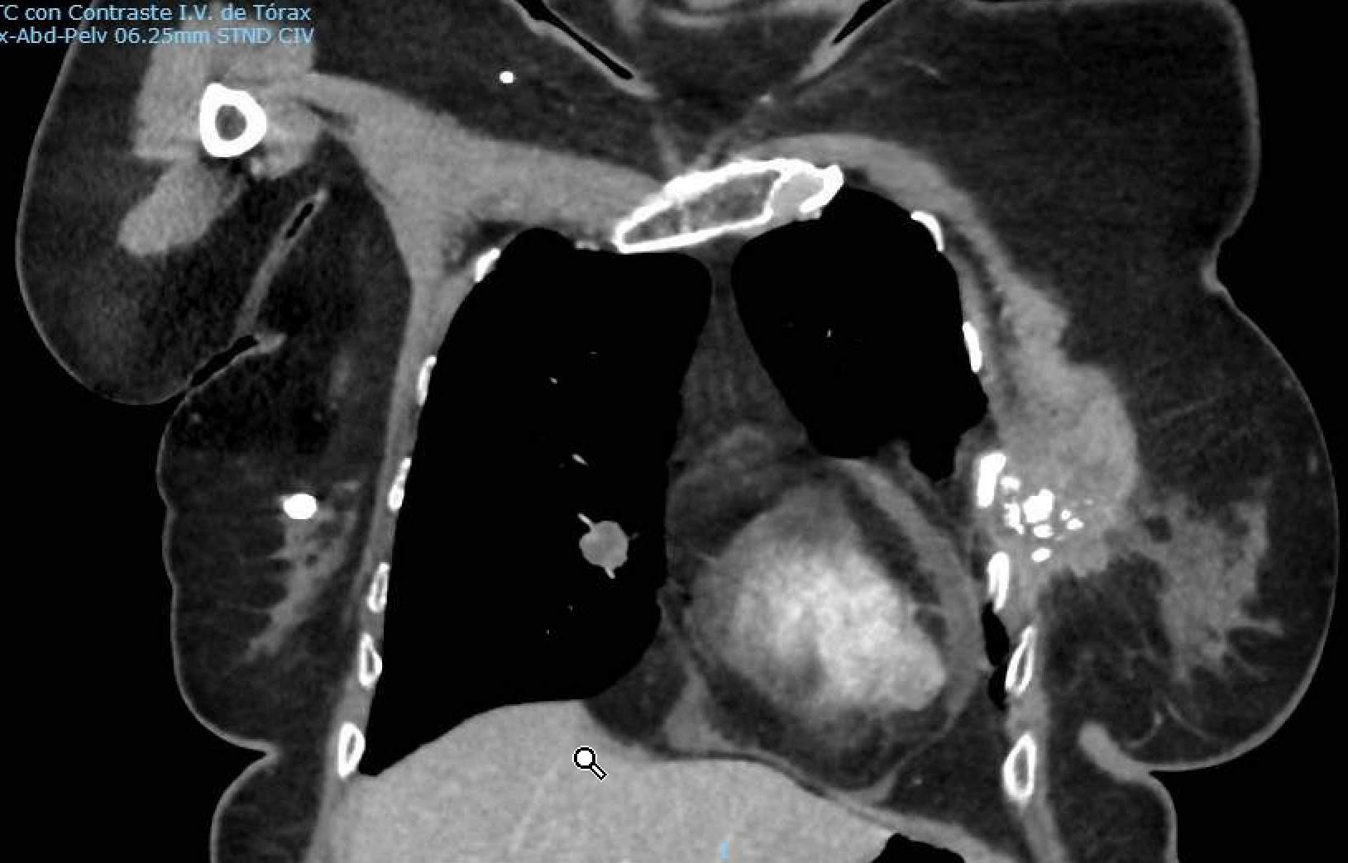
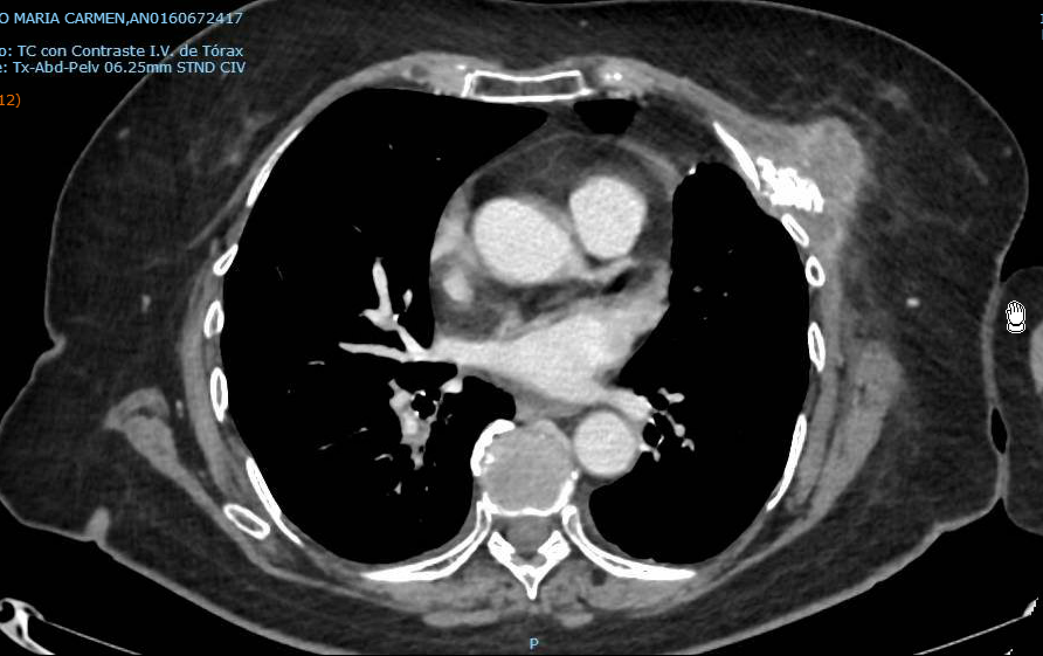



Cirugía Torácica Paliativa:
Reconstrucción y Estabilización de Pared Torácica por
Metástasis de Cáncer Colorrectal
A.M Fernández González; , B. Cantador Huertos; P. Childers Canduela; E Ruiz López; F.J González García; A. Álvarez.
U.G.C. Cirugía Torácica y Trasplante de pulmón. Hospital Universitario Reina Sofía. Córdoba.
INTRODUCCIÓN
Tumores de Pared Torácica:
Incidencia: 2-5%
Malignos: 50-80%
Reconstrucción de Pared Torácica:
¿Tratamiento paliativo ?
Desafío técnico quirúrgico
¿Cirugía?
METODOLOGÍA
Carcinoma Colorrectal IVB
Dolor Lesión
invalidante ulcerada
PP.CC: Masa Calcificada 10 x 8 cm.
Comité Tumores Torácicos
→ Cirugía Paliativa

Slide 2
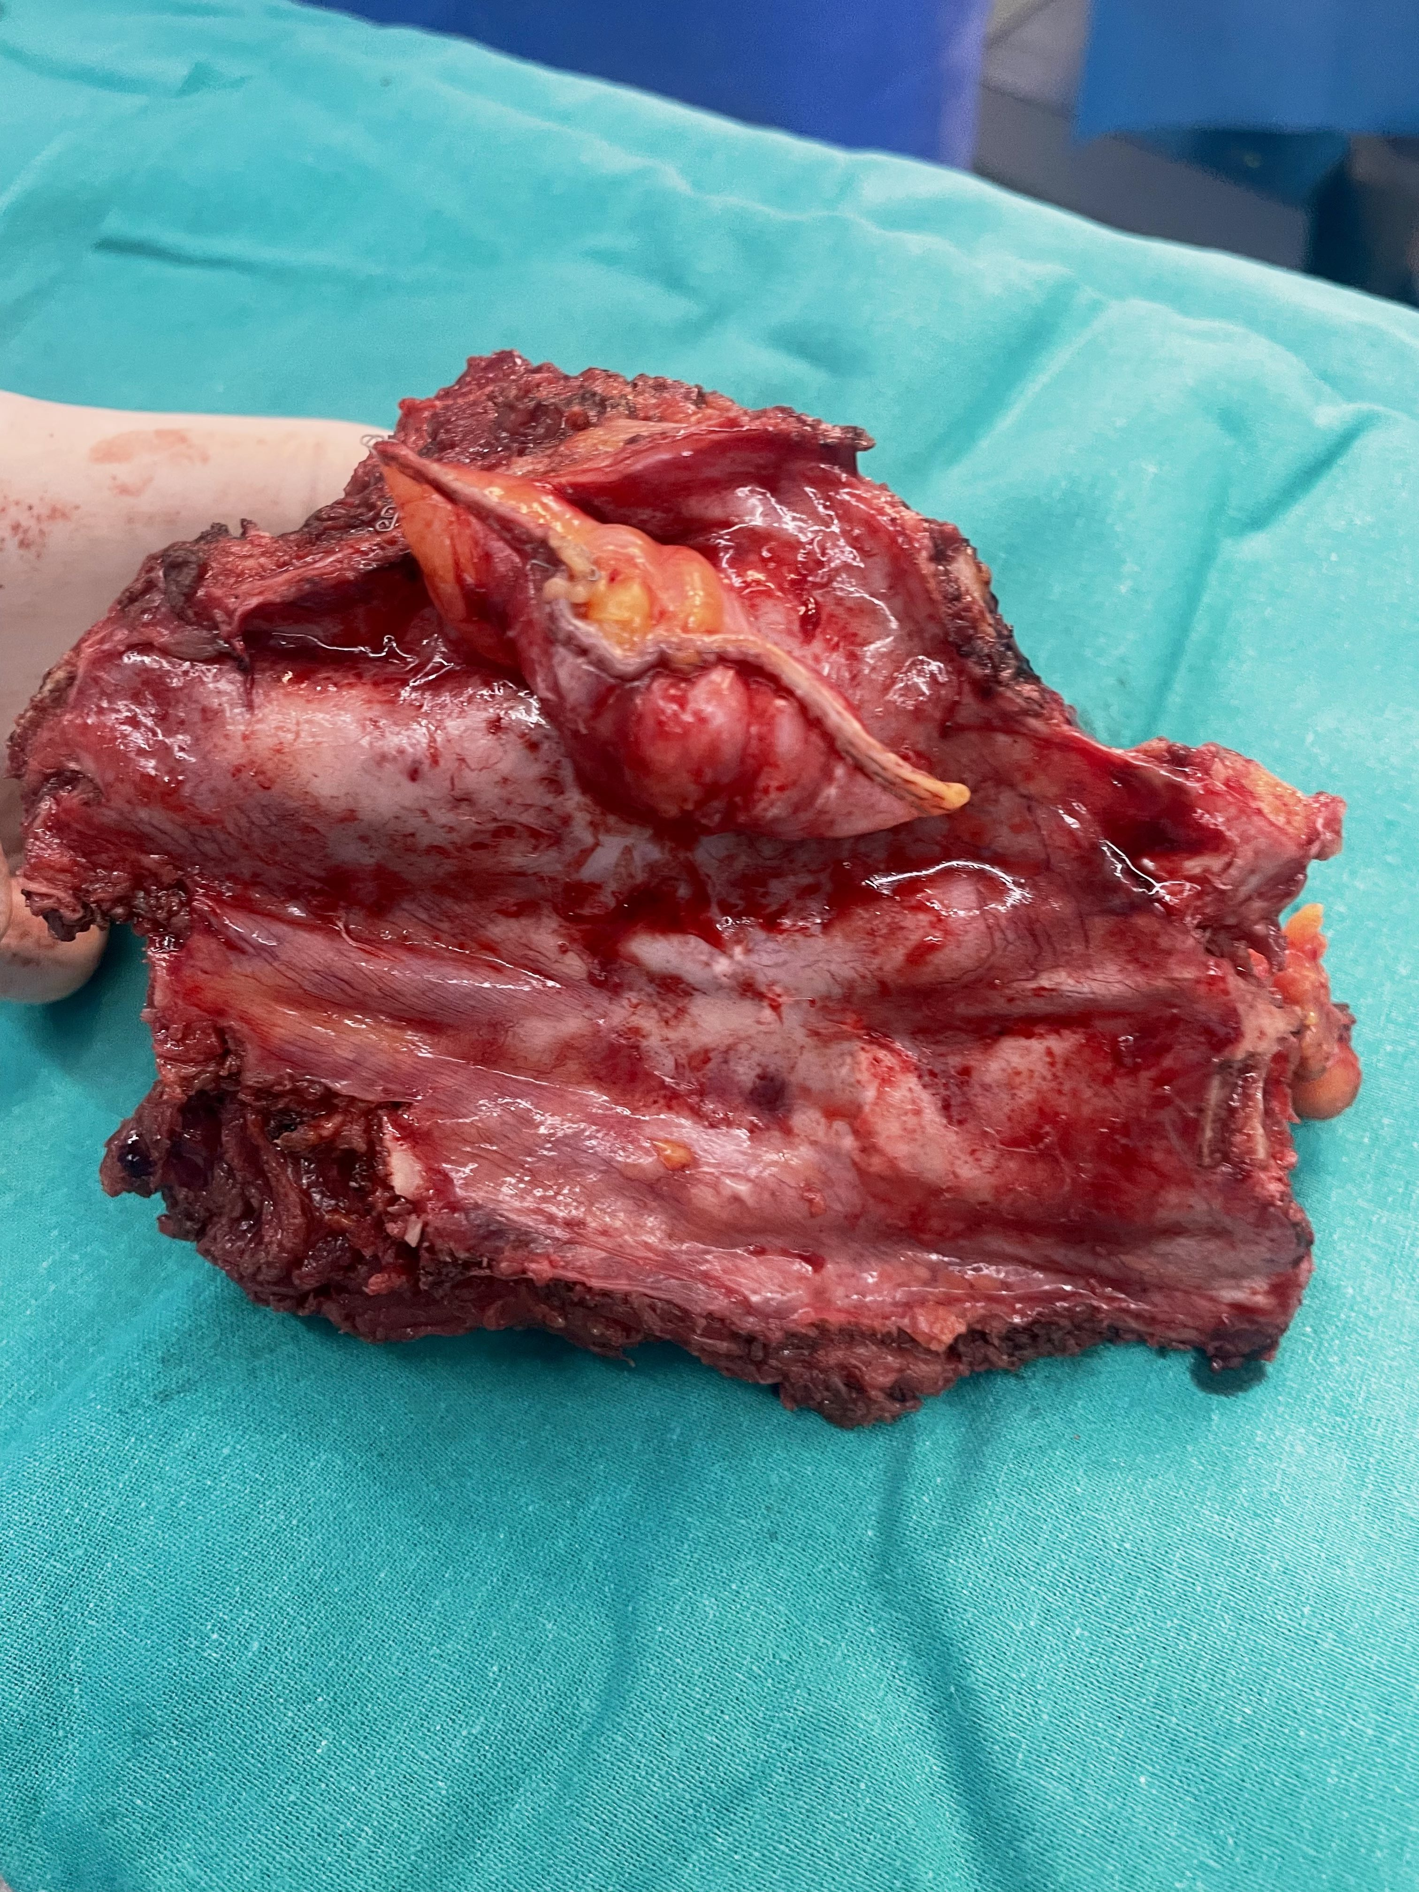
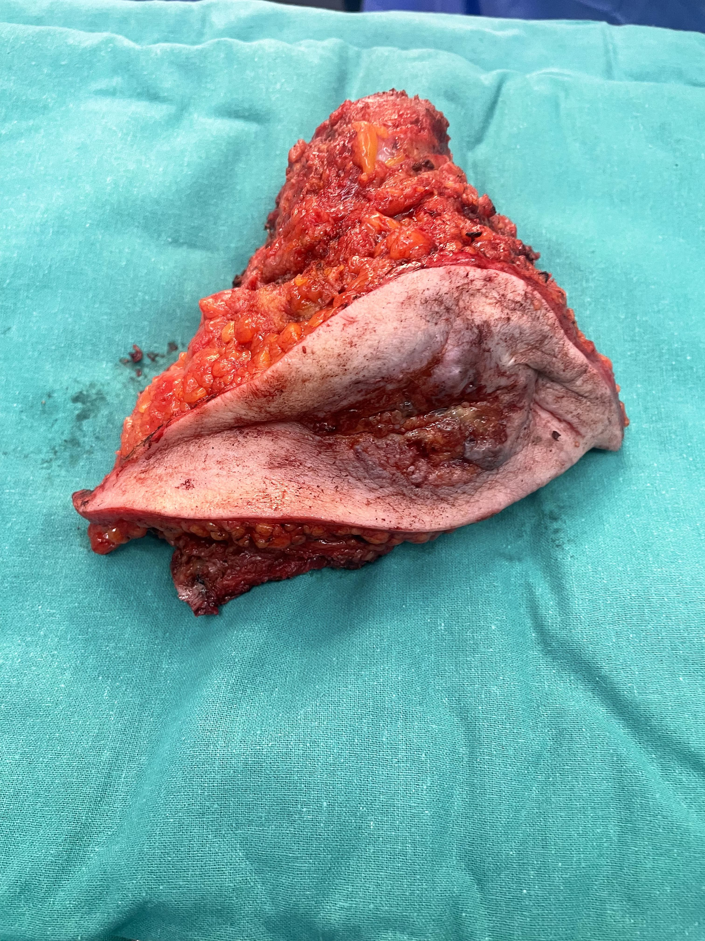
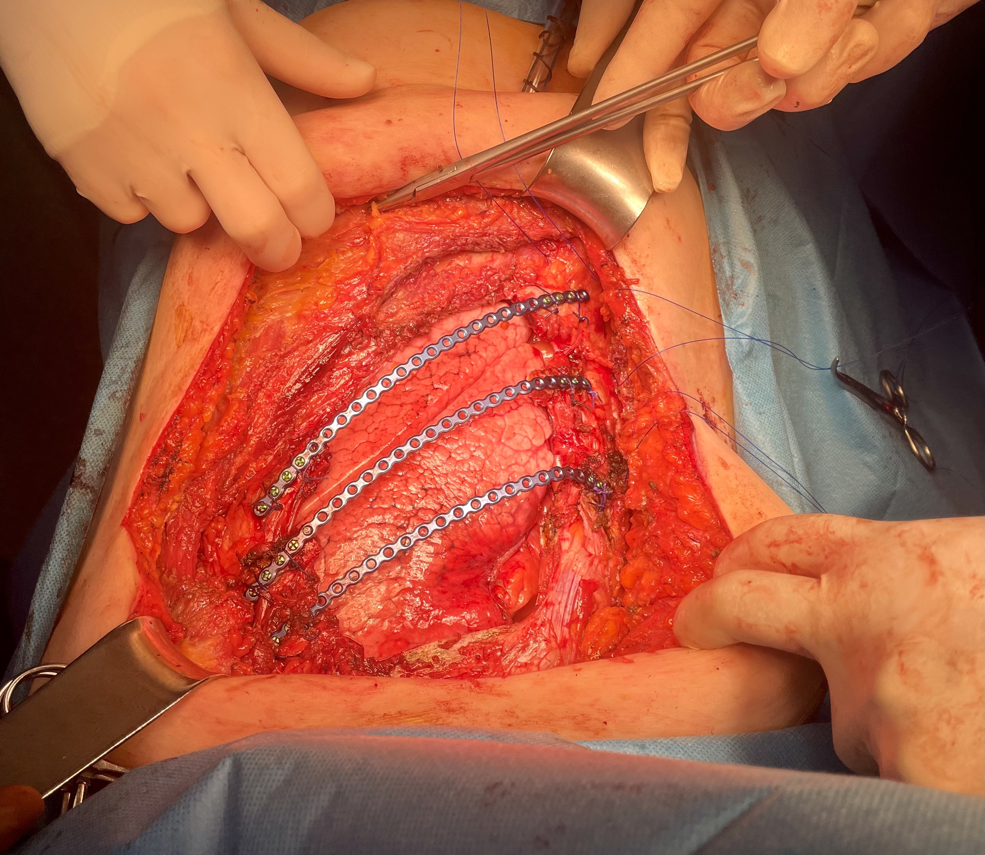
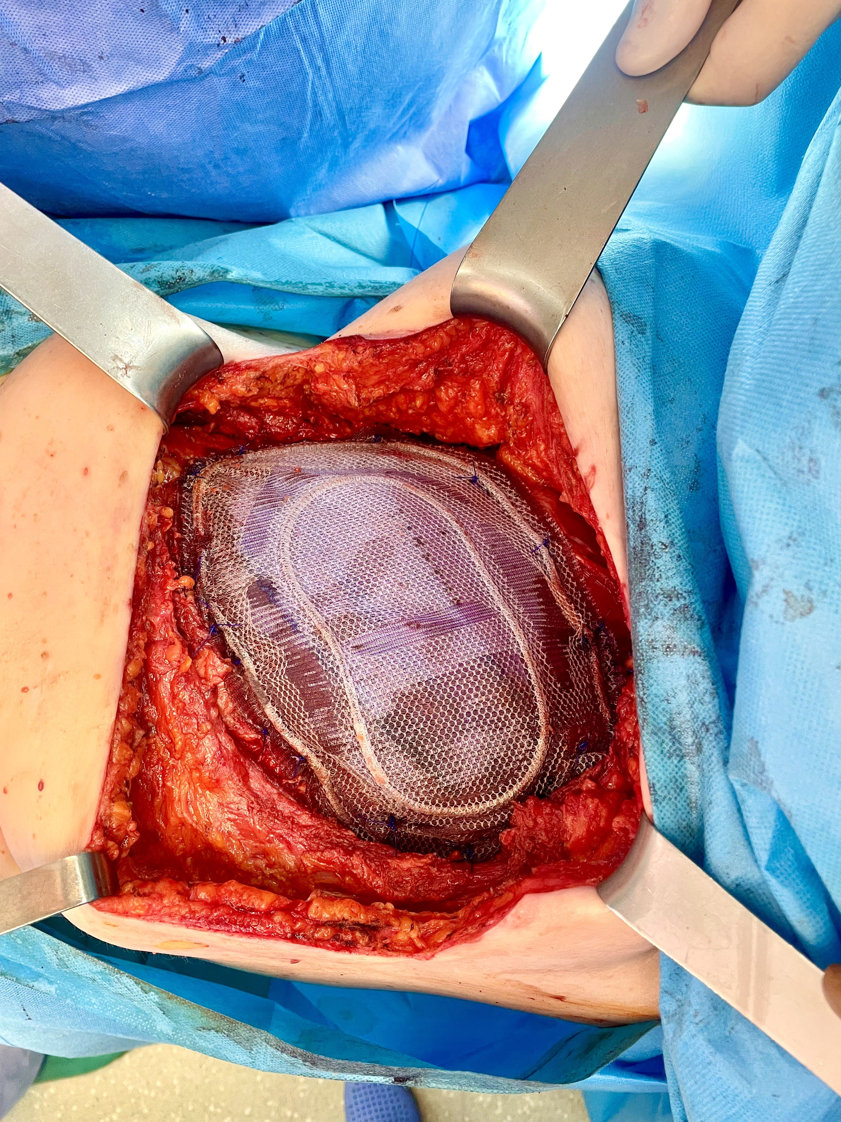
RESULTADOS
Resección en Bloque: Tumoración+ 3º-5º Arco costal+ Tj mediastínico+ MM.serrato y escaleno+ Tj. Mamario
Reconstrucción y Estabilización: Sistema Osteosíntesis+ Malla Prolene + Colgajo miocutáneo dorsal ancho
Postoperatorio sin complicaciones: Alta domiciliaria con Cuidados Paliativos.
CONCLUSIONES
Cirugía Torácica: Papel Fundamental en el Tratamiento Oncológico Paliativo.
Reconstrucción de Pared Torácica: Abordaje Multidisciplinar y Planificación Preoperatoria.

